Slide 1
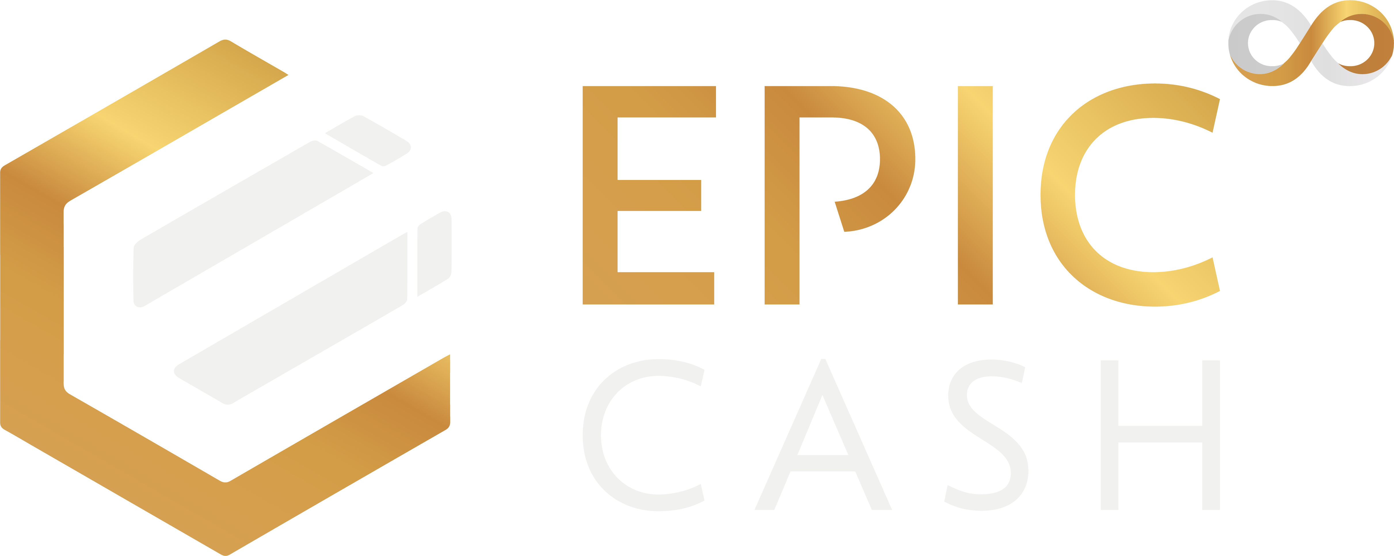
لماذا لم اسمع بها
?
$
$
$
$
$
لا
لا
لا
تسويق مدفوع
تأثير مضلل
ادراج بورصة
مدفوع
لا
لا
علاقات عامة
للشركة
أصحاب رؤوس
الأموال
لا
لا
لا
عرض أولي
للعملة
تعدين مسبق
شركة مملوكة
على السلسلة المفتوحة, عامة, بدون P2P هي نقود من "واحد لواحد"” ايبك كاش
أي موافقة او تصريح, محايدة وبدون حدود. مقاومة للرقابة المحسنة تم تطبيقها لمعيار
عملة البيتكوين المعروف, يتمتع المستخدمون بعملية غير موثوق بها ويحتفظون
بعملاتهم بشكل مباشر ويتم التعامل بين شخص واخر بشكل مباشر عبر السلسلة.
ايبك كاش امنة وموثق بعمل ثلاثي ومصممة بالمقاومة الكمية.
EC 210403 - Why have I not heard about Epic Cash?

Slide 2
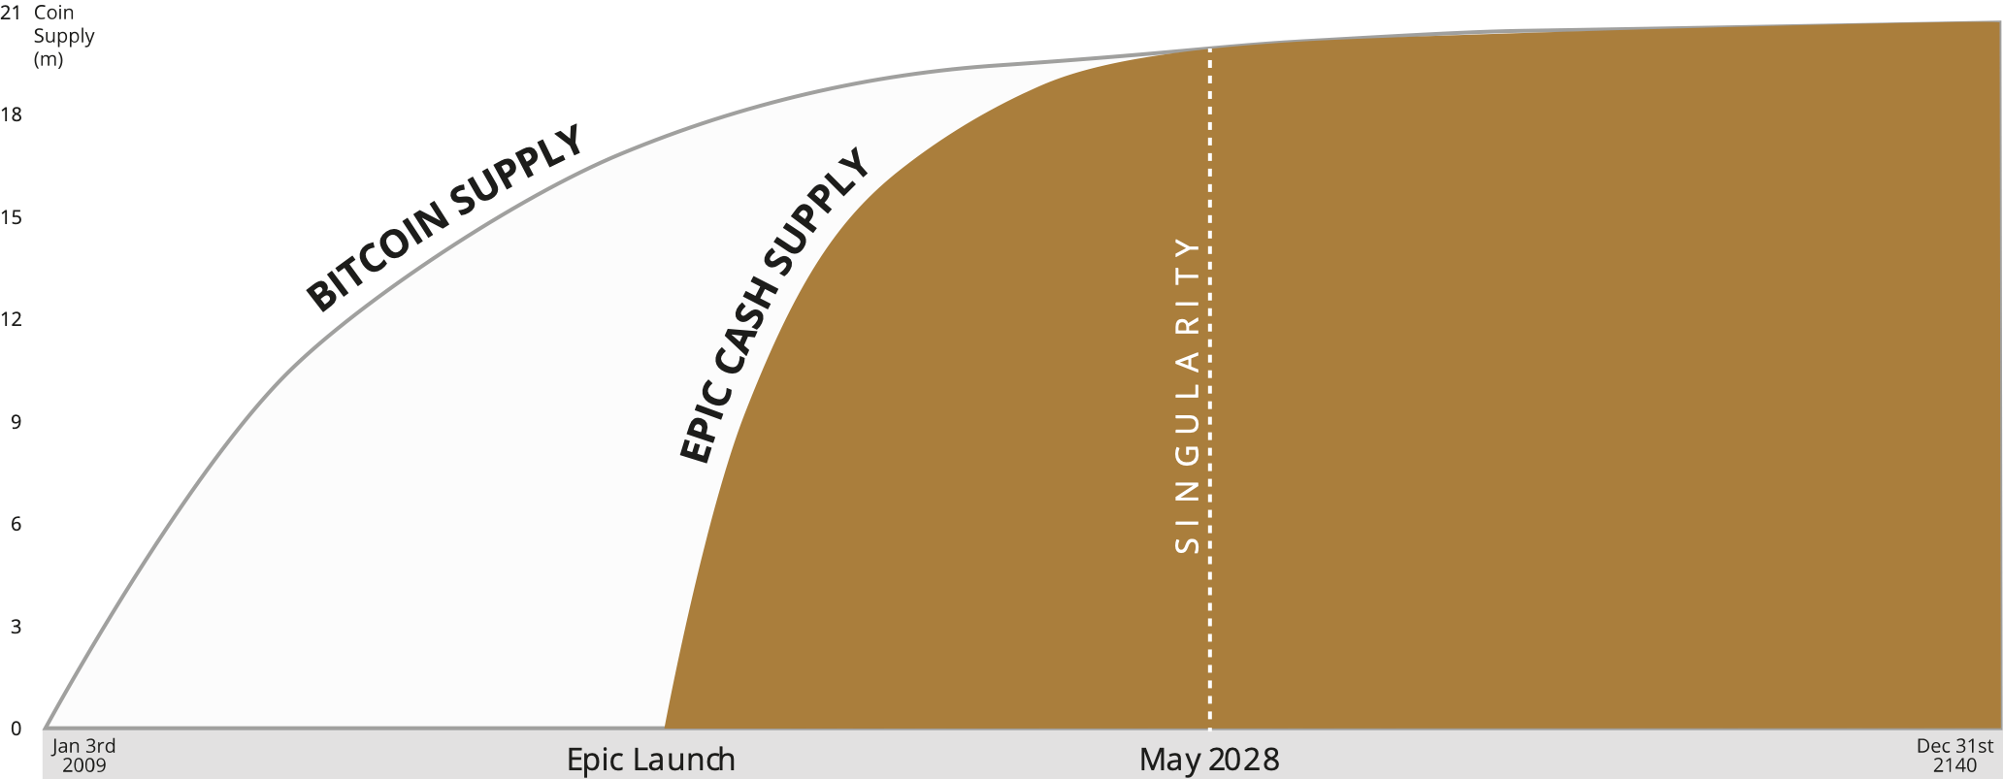
الأمن الفني
CPU
GPU
ASIC
3x
اثبات عمل
خوارزميات متعددة للتعدين
حماية الكم اضافة لحماية مستقبلية ضد الخوارزميات المخترقة
الامن الاقتصادي
21 مليون الحد الأقصى للطرح حتى عام 2140
T1 11/21
T2 7/23
T3 9/25
T4 6/28
HALVING DATES
100% توافق عكسي مع البيتكوين
4 أنصاف خلال 8 سنوات - الأكثر حماية من أي عملة
ضع في اعتبارك: في غضون 7 سنوات ، سيكون هناك 210 عملة نقدية يوميا ل 8 مليار شخص. هل يمكنك تحمل عدم امتلاك قطعة واحدة؟
الأمن التنظيمي
بدون عرض أولي للعملة, بدون تعدين مسبق, بدون مستثمرين, بدون تحكم, رأي محامي Howeyتماثل
ذو سمعة طيبة, ايبك كاش ليس ضمانأ
أمن الحوكمة
مع وحدات حوكمة مركبة مثبتة. ECRمجتمع مفتوح وشفاف, جميع القرارات يتم اتخاذها على العلن, رمز
. https://labs.epic.tech
الأمن الاجتماعي
EDXL LLC, through its regional operating partners supports markets by providing “buyer of last resort” immediate spot liquidity to hundreds of digital asset revenues worldwide.
EDXC dedicates a portion* of cash flows to fund a daily buyback and burn initiative of the EDXC token.
عادل وسهل الوصول, التعدين متاح لأي شخص, تم طرح 90 بالمائة من عملة البيتكوين, التعدين متاح للجميع مما يعني أن بإمكانك التعدين والحصول على حصتك, وعود بحواجز منخفضة للدخول بحماية "مذراة وشعلة"

